Slide 1
Учимся разрабатывать ИОМ
Метод «Фокус-группа»
Битиньш Юлия Александровна, Еремеева Анастасия Васильевна, методисты МКУ КИМЦ

Slide 2
Фокус-группа – фокусированное групповое интервью, которое проводится в свободной форме по предварительно разработанному сценарию модератором.
Фокус-группа направлена на определение отношения участников к определённой проблеме, получение информации о мотивации респондентов, их личном опыте, восприятии объекта исследования.
Фокус- группы отвечают на вопросы формата «Как?» и «Почему?», предназначены для выяснения моделей, по которым происходит формирование мнений в ходе общения с другими.

Slide 3
Целью метода является получение данных о мнениях и реакциях участников фокус-группы. Как качественный метод исследования, фокус-группа позволяет получить обширный индивидуализированный материал, выявить неосознаваемые факторы отношения к определенным предметам и явлениям, вскрыть причинно-следственные связи функционирования социальных явлений.

Slide 4
Основным механизмом фокус-группы можно считать групповую дискуссию, условия которой активизируют процесс осмысления и выражения позиций участников группы.

Slide 5
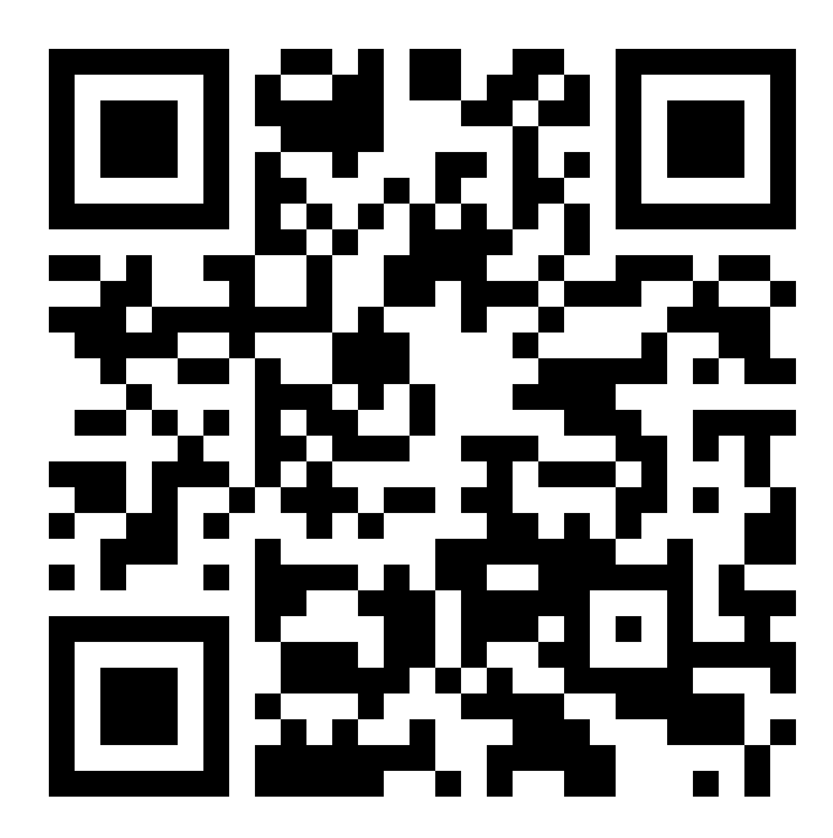
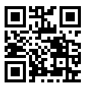
https://instagram.com/edu_krsk?igshid=wtd0emkr5n8q
https://kimc.ms/

